Slide 1

第十章 差分和多级放大器
BJT差分放大器
MOS差分放大器
多级放大器

Slide 2
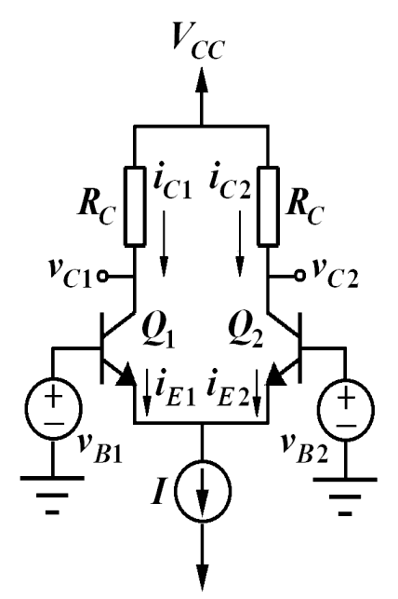
10.1 BJT差分放大器的结构及其分析
10.1.1 BJT差分放大器的结构
一、电路结构
将两个匹配的晶体管的发射极连接，并由恒流源提供偏置。
4 种输入、输出方式：
输入：单端，双端
输出：单端，双端

Slide 3
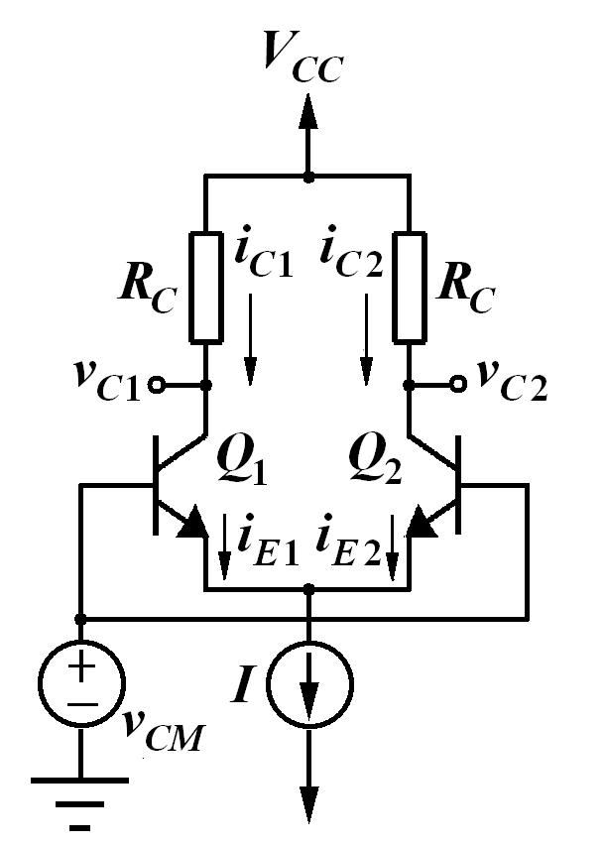
二、差分放大电路的共模输入信号
两输入端输入信号中大小和极性都相同的部分，称为共模输入信号 。
差分放大器对共模信号没有放大能力

Slide 4
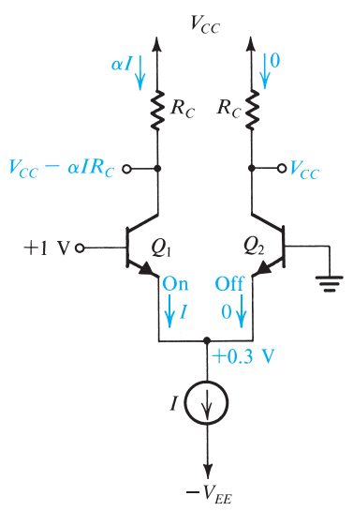
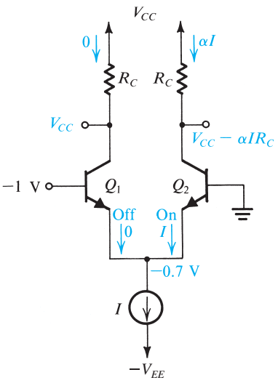
三、差分放大电路的差模输入信号
两输入端的输入信号中大小相同但极性相反的部分，称为差模输入信号 或 。
大信号情况

Slide 5
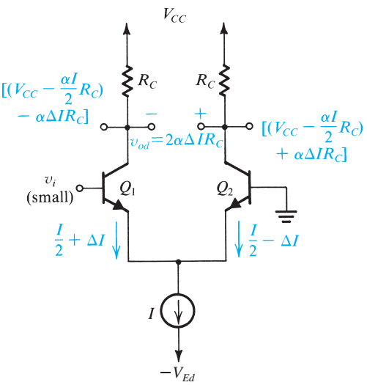
小信号情况

Slide 6
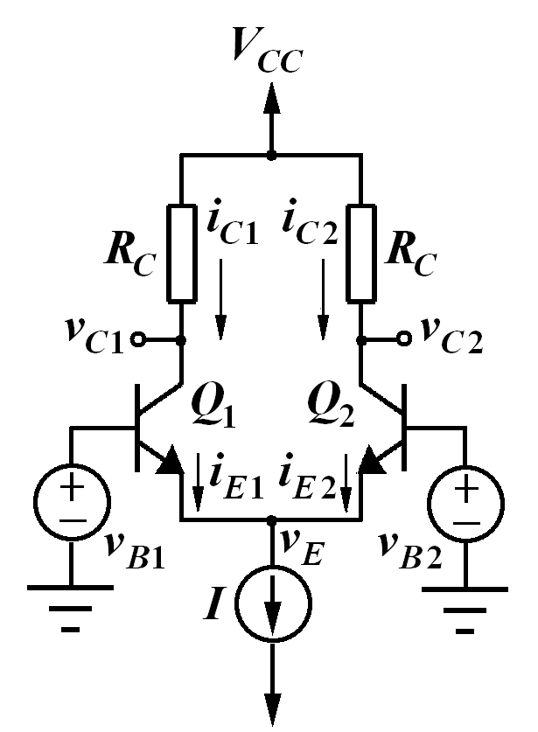
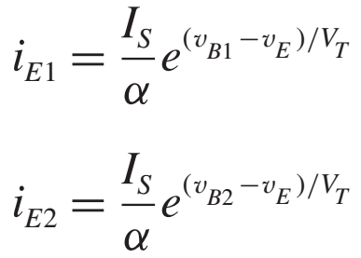
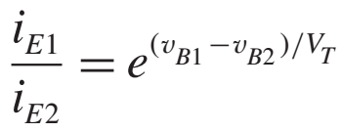

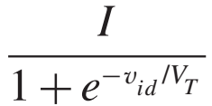


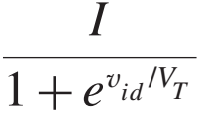



10.1.2 BJT差分放大器大信号和小信号运行传输特性
一、大信号运行传输特性

Slide 7
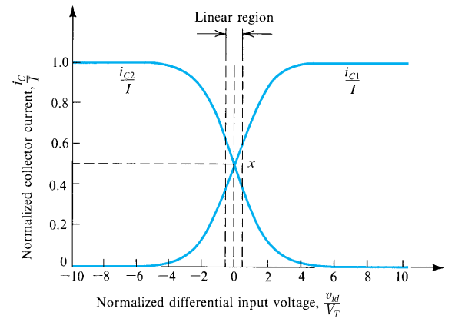
的差模电压就足以使电流几乎完全通过 BJT 对的一半。

Slide 8
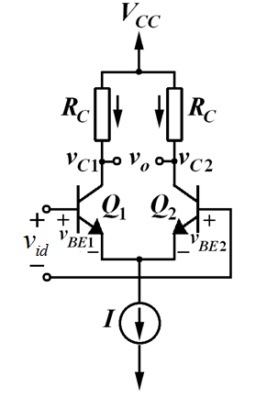
二、 小信号运行传输特性
1、集电极电流
若
则

Slide 9
其中
同理可得
其中

Slide 10
由
得
则

Slide 11
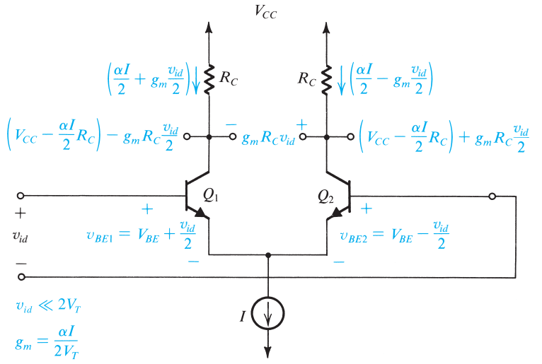

Slide 12
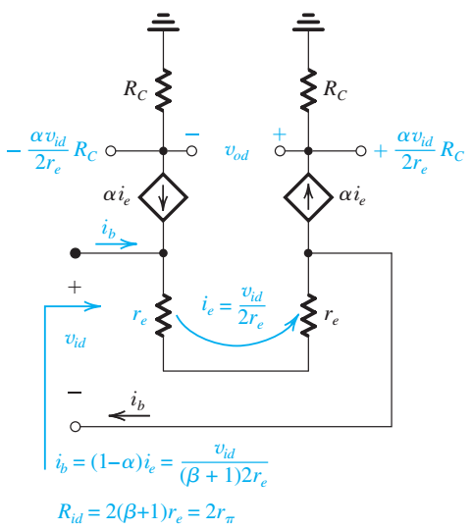
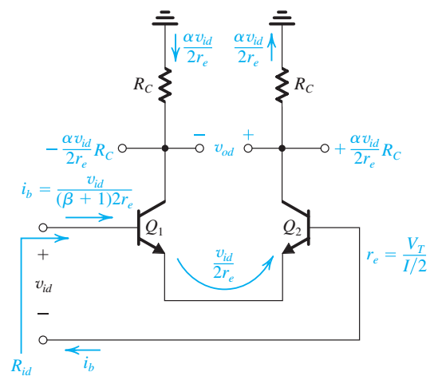
确定差分放大器电流的方法

Slide 13
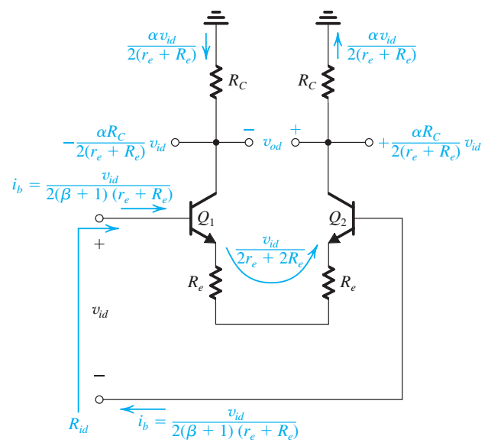
附带发射极电阻的差分放大器

Slide 14
2、差模输入阻抗

Slide 15
附带发射极电阻的差分放大器

Slide 16
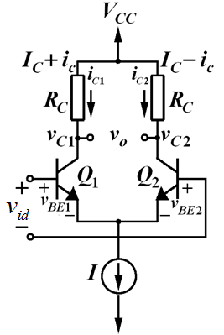
3、差模增益
双端输出
单端输出

Slide 17
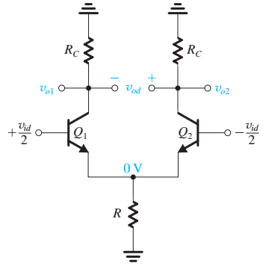
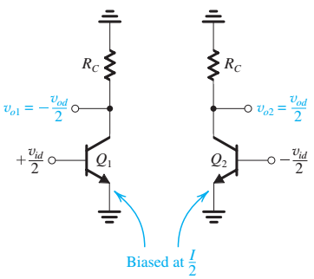
差分半对
信号地
R 是电流源内阻

Slide 18
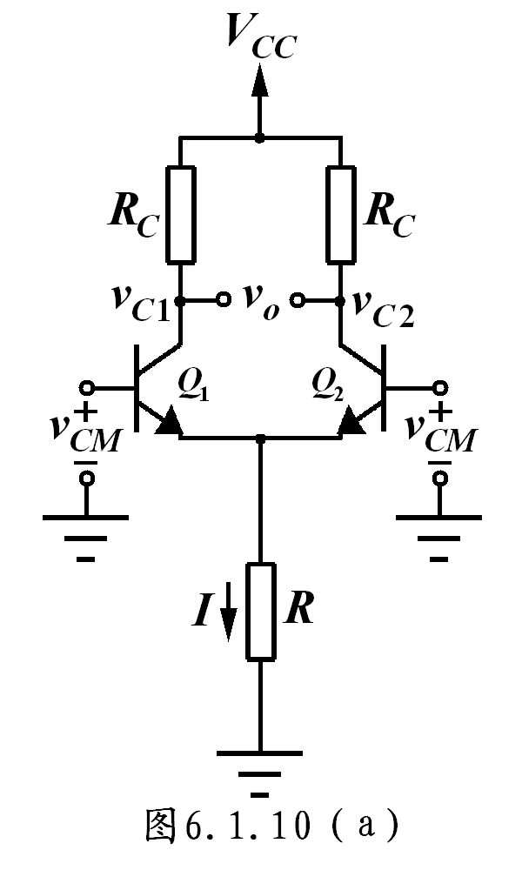
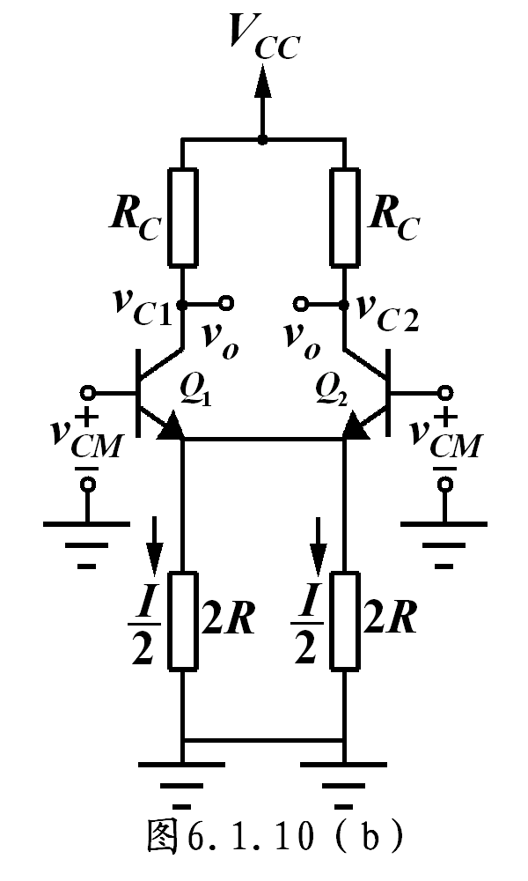
4、共模增益
R是电流源内阻

Slide 19
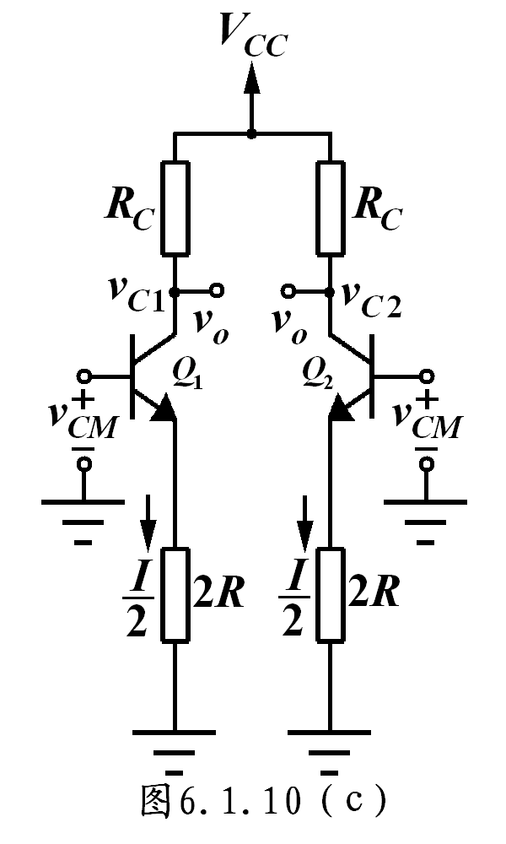
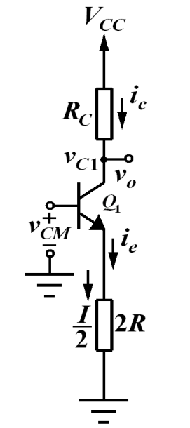
common-mode half-circuit

Slide 20
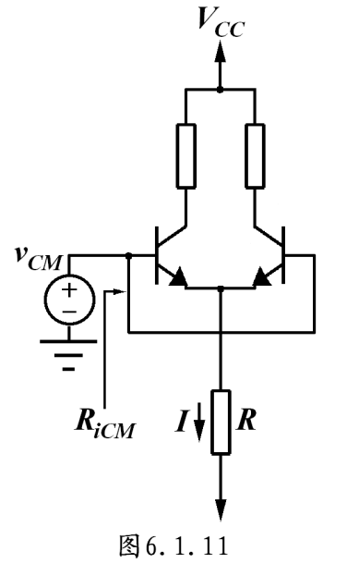
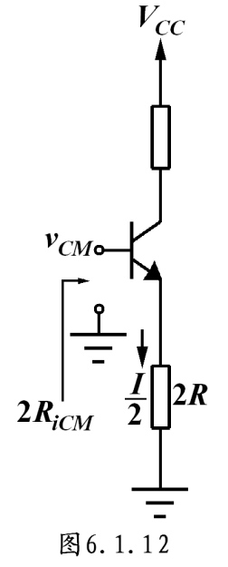
5、共模输入阻抗

Slide 21
6、共模抑制比（CMRR -- Common Mode Rejection Ratio）
衡量放大器对差模信号的放大能力和对共模信号的抑制能力 。
对于单端输出的差分放大器

Slide 22
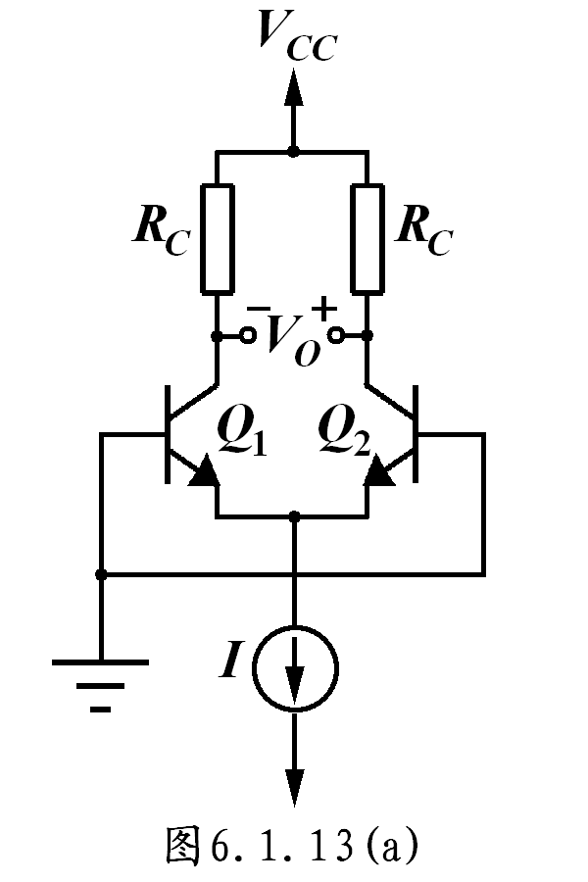
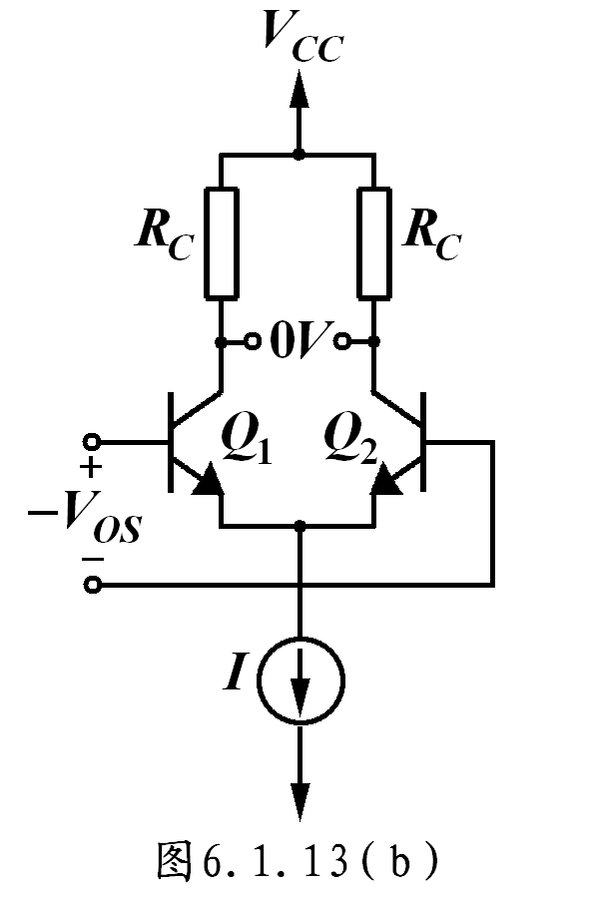
10.1.3 BJT差分放大器的非理想特性
一、输入失调电压

Slide 23
(1) 若两个晶体管完全匹配，负载电阻失配。
(2) 若两个晶体管失配，负载电阻完全匹配。

Slide 24
另外， 和 也会失配，推导方法类似。
总输入失调电压为

Slide 25
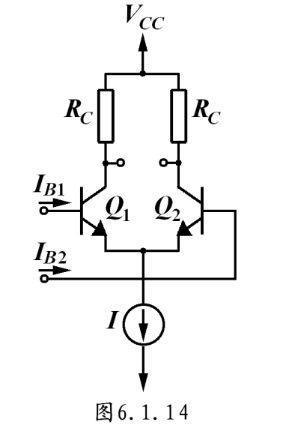
二、输入偏置电流 I_{B} 和输入失调电流 I_{OS}

Slide 26
若晶体管的 失配，即

Slide 27
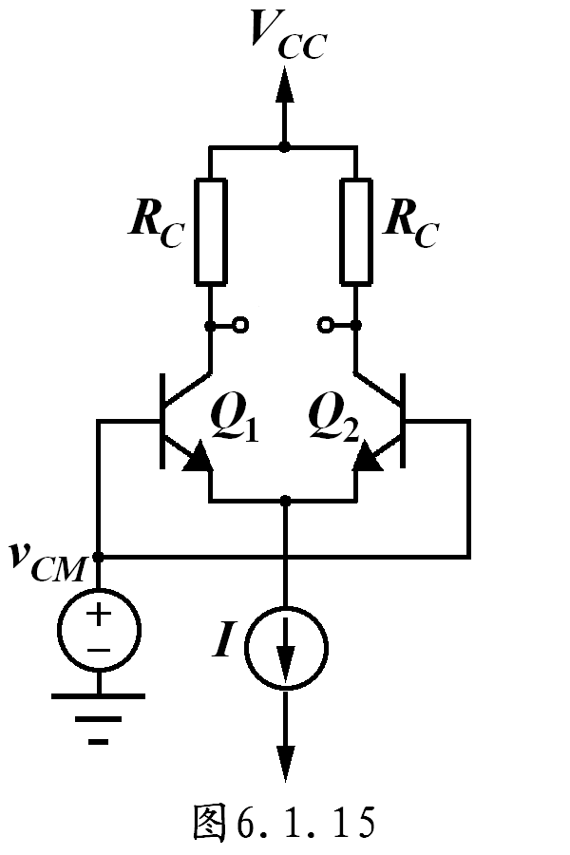
三、共模输入范围
此时Q₁和Q₂刚由放大区进入饱和区。
此时电流源中的晶体管由放大区进入饱和区（先于Q₁和Q₂截止）。
式中V_{CES} 是基本镜像电流源工作时输出端三极管进入饱和时的CE端电压。

Slide 28
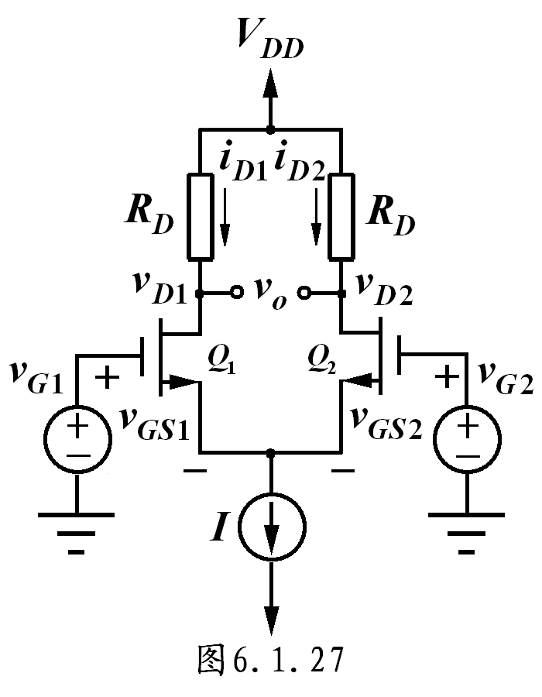
10.2 MOS差分放大器的结构及其分析
10.2.1 MOS差分放大器的结构
一、电路结构
将两个匹配的MOS管的源极连接，并由恒流源提供偏置。

Slide 29
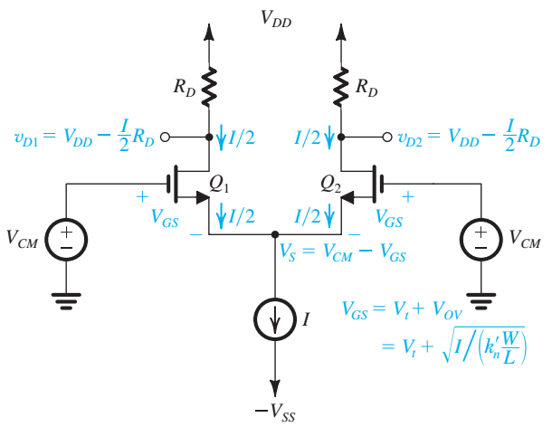
二、 差分放大电路的共模输入信号

Slide 30
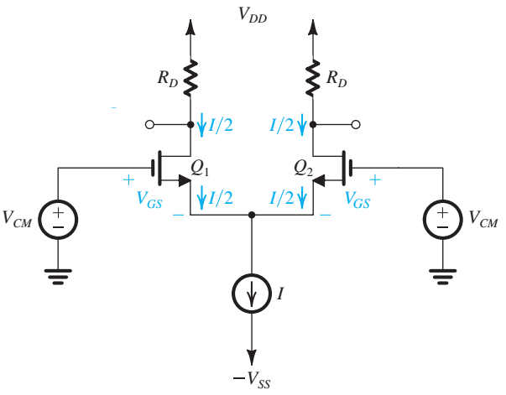
共模信号输入范围
饱和条件
使Q₁和Q₂保持饱和状态
电流源 I 维持正常工作
其中 是电流源正常工作时两端需要的电压

Slide 31
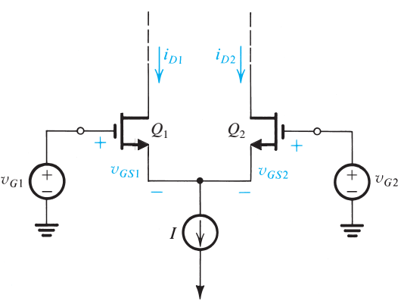
三、 差分放大电路的差模输入信号
静态工作点

Slide 32
10.2.2 MOS差分放大器大信号和小信号运行传输特性
一、大信号运行传输特性

Slide 33
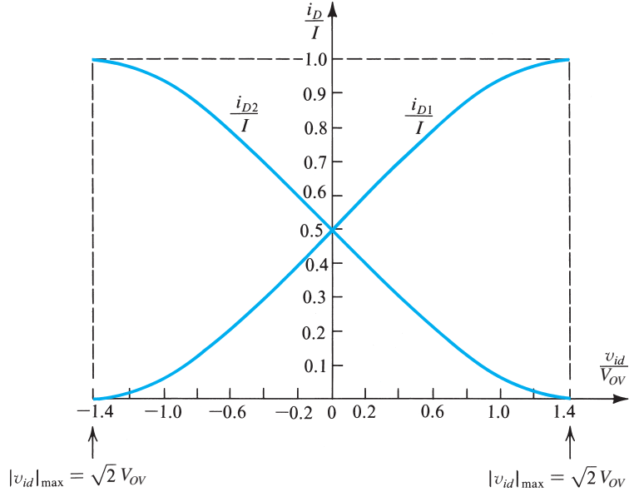

Slide 34
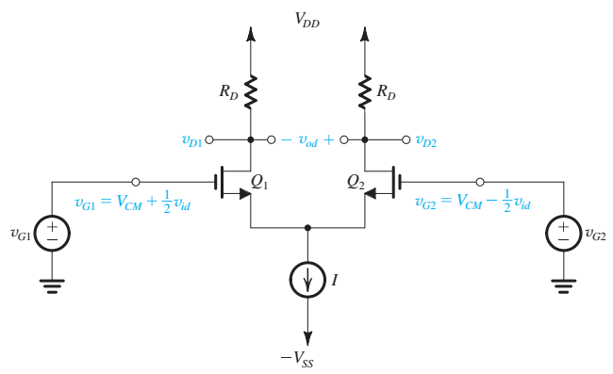
二、小信号运行传输特性

Slide 35
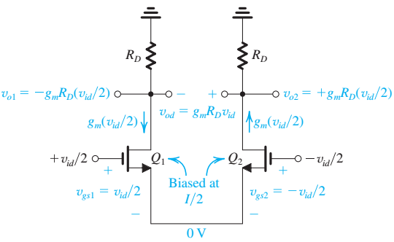
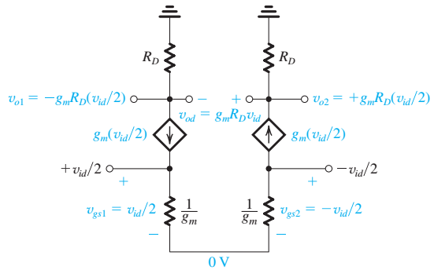
交流动态

Slide 36
双端输出电压增益
单端输出电压增益

Slide 37
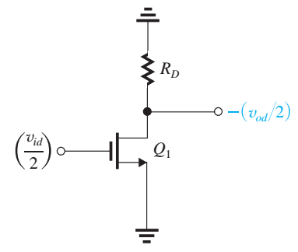
差分半对（Differential half-circuit）
信号地

Slide 38
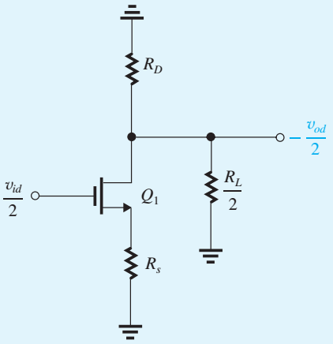
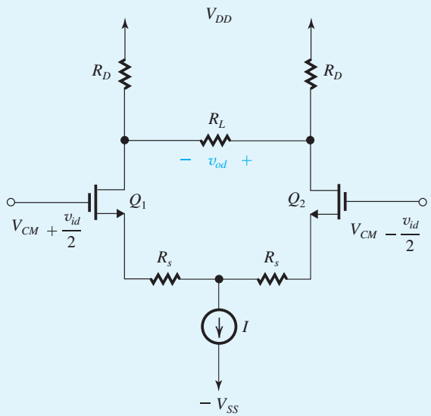
若源极接电阻 、输出端接负载
双端输出电压增益
单端输出电压增益

Slide 39
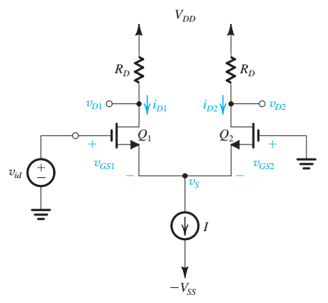
最大差分输入电压
假设Q₁饱和，Q₂处于开启边缘。
两式相除，得

Slide 40
差分输入电阻
单端输出电阻

Slide 41
10.2.3 MOS差分放大器的非理想特性
一、输入失调电压
(1) MOS管完全匹配，电阻失配。
(2) 电阻完全匹配， MOS管失配。

Slide 42
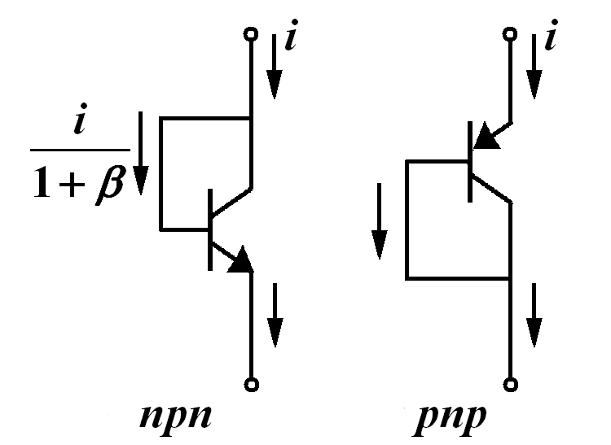
10.3 镜像电流源的结构及其分析
10.3.1 BJT镜像电流源
一、 BJT基本镜像电流源
将晶体管的基极B和集电极C连接起来，即成了二极管接法的晶体管。

Slide 43
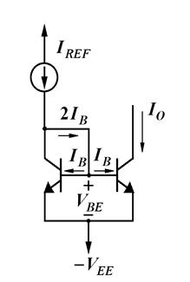
基本镜像电流源
若

Slide 44
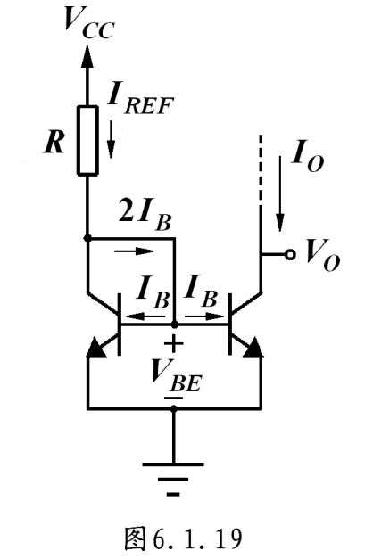
简单镜像电流源

Slide 45
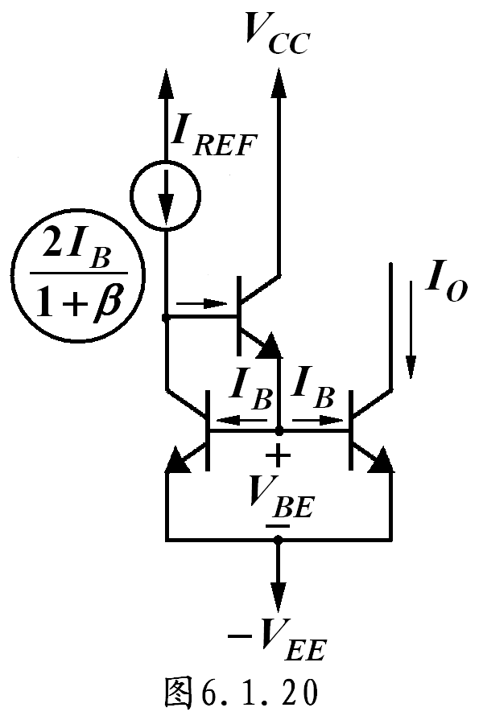
二、 BJT改进型镜像电流源
(1) 基极电流补偿型镜像电流源

Slide 46
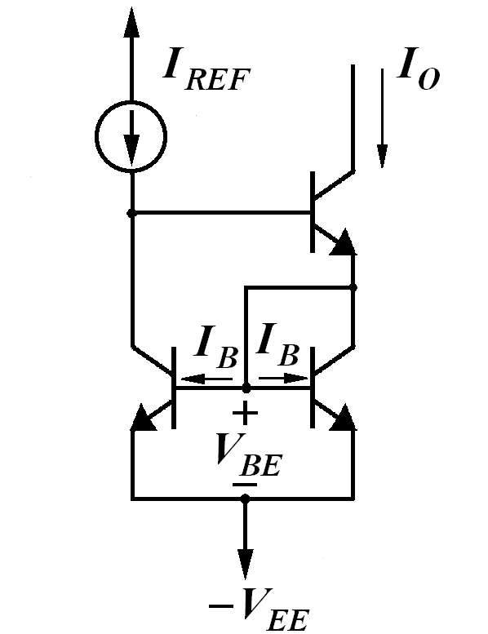
(2) Wilson镜像电流源

Slide 47
输出电阻

Slide 48
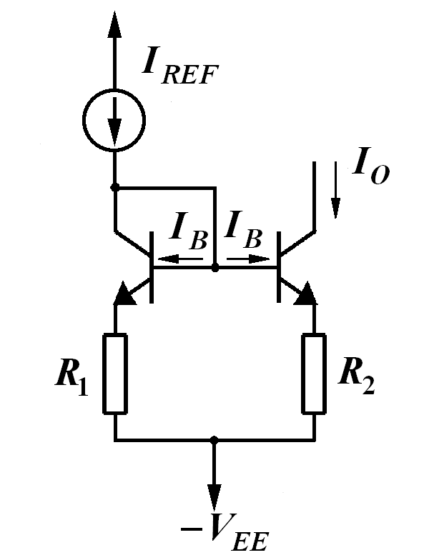
(3) 比例镜像电流源

Slide 49
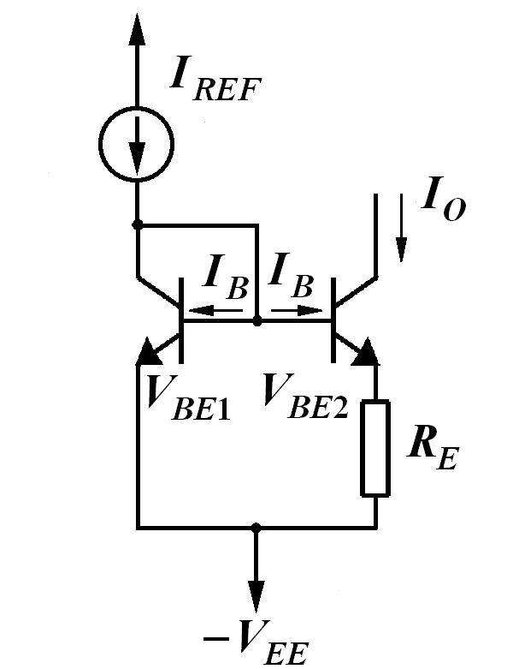
(4) Widlar电流源（微电流源）

Slide 50
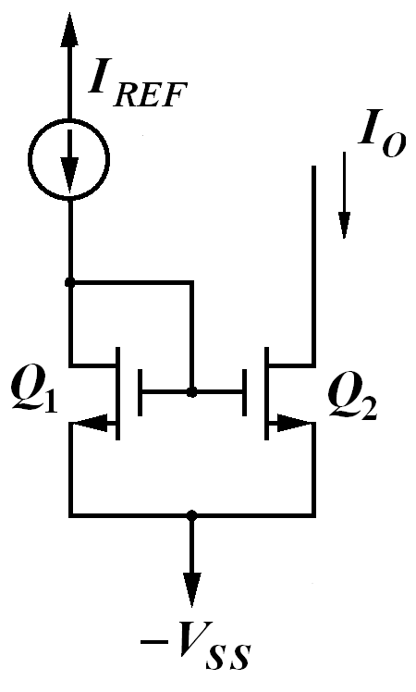
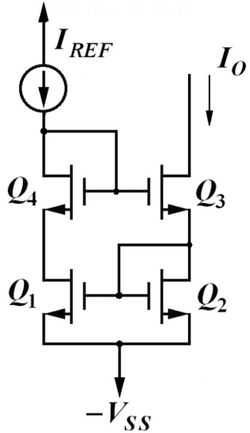

10.3.2 MOS镜像电流源
基本镜像电流源
Wilson电流源
改进Wilson电流源

Slide 51
Wilson电流源

Slide 52
10.3.3 有源负载的作用及其应用
一、带有源负载的共射放大器

Slide 54


二、带有源负载的BJT差分放大器

Slide 55
双端输出改为单端输出，增益没有减半，而是保持不变。

Slide 56
三、带有源负载的共源放大器
V
V
DD
DD
R
I
D
v
v
0
0
v
v
I
I

Slide 57
Q₂
Q₂
Q₁
Q₁

Slide 58

四、带有源负载的CMOS差分放大器
优点：
双端输出转化为单端输出，同时增益不受影响。

Slide 59

10.4 多级放大器
10.4.1 多级放大器的级联方式
一、阻容耦合级联方式
阻容耦合级联方式特点：
1）各级的直流工作点相互独立。
2）低频特性差。
3）不便于集成化。

Slide 60

二、直接耦合级联方式
直接耦合级联方式特点：
1）具有良好的低频特性。
2）各级工作点互相影响。
3）存在零点漂移。
即前级工作点随温度的变化会被后级传递并逐级放大，使得输出端产生很大的漂移电压。显然，级数越多，放大倍数越大，则零点漂移现象就越严重。
4）便于集成。

Slide 61

三、变压器耦合
变压器耦合特点：
1）各级放大电路的静态工作点相互独立。
2）低频特性差。
3）不能集成化。
4）可实现阻抗变换，在分立元件功率放大电路中得到广泛应用。

Slide 62

四、光电耦合
光电耦合特点：
1）两部分电路的电气隔离可有效抑制电干扰。
2）可实现远距离耦合。

Slide 63
10.4.2 多级放大器的分析方法
以阻容耦合放大器为例
方法1
方法2

Slide 64
达林顿组态管（复合晶体管）
达林顿组态管可看成是
的复合管。

Slide 65
例 已知电流源内阻为 ，求该多级放大器的增益和输出电阻。
V_{CC} =10V
R₂
5KΩ
R_{C1}
15KΩ
R_{C2}
15KΩ
R₃
25KΩ
T₇
T₅
+
R₅
2.2KΩ
T₁
T₂
T₆
v_{id}
T8
_
R₄
1.3KΩ
2mA
+
首先求
T₃
T₄
R₆
2.5KΩ
v_{o}
−
V_{EE} = −10V

Slide 66
V_{CC} =10V
R₂
5KΩ
R_{C1}
15KΩ
R_{C2}
15KΩ
R₃
25KΩ
T₇
T₅
+
R₅
2.2KΩ
T₁
T₂
T₆
v_{id}
T8
_
R₄
1.3KΩ
2mA
+
T₃
T₄
R₆
2.5KΩ
v_{o}
−
求
V_{EE} = −10V

Slide 67
V_{CC} =10V
R₂
5KΩ
R_{C1}
15KΩ
R_{C2}
15KΩ
R₃
25KΩ
T₇
T₅
+
R₅
2.2KΩ
T₁
T₂
T₆
v_{id}
T8
_
R₄
1.3KΩ
2mA
+
T₃
T₄
R₆
2.5KΩ
v_{o}
−
求
V_{EE} = −10V
射极跟随器

Slide 68
V_{CC} =10V
R₂
5KΩ
R_{C1}
15KΩ
R_{C2}
15KΩ
R₃
25KΩ
T₇
T₅
+
R₅
2.2KΩ
T₁
T₂
T₆
v_{id}
T8
_
R₄
1.3KΩ
2mA
+
T₃
T₄
R₆
2.5KΩ
v_{o}
−
V_{EE} = −10V

